Slide 1

KHTN 8
Chủ đề 4:
Tác dụng làm quay của lực
Bài 18. Lực có thể làm quay vật

Slide 2



Slide 3
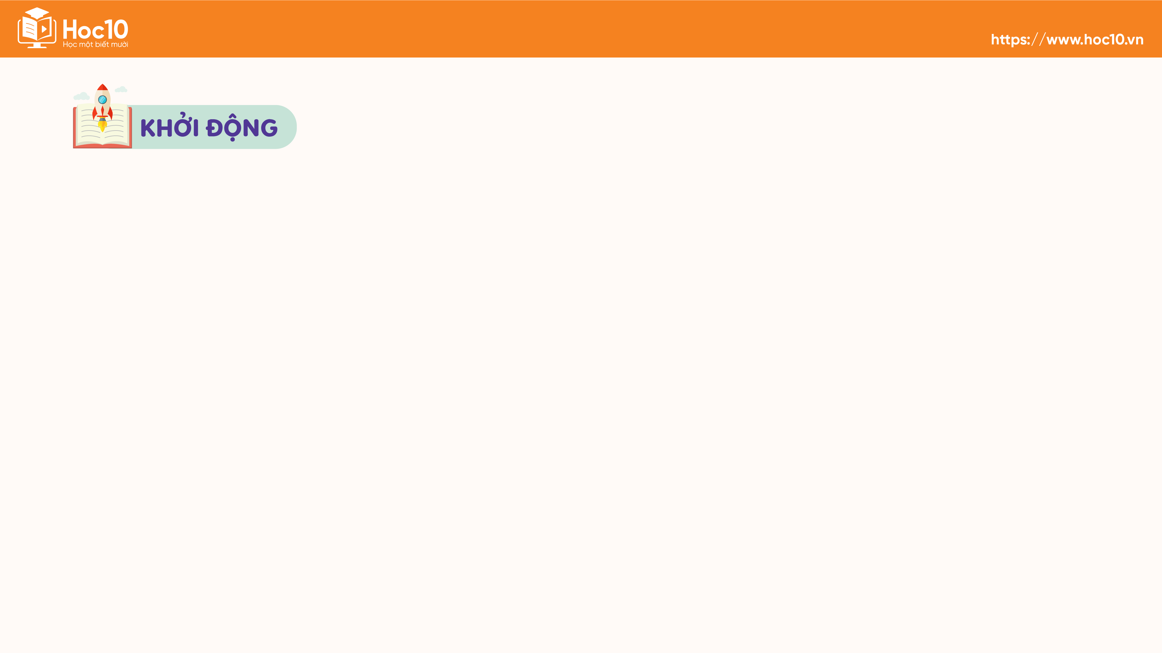
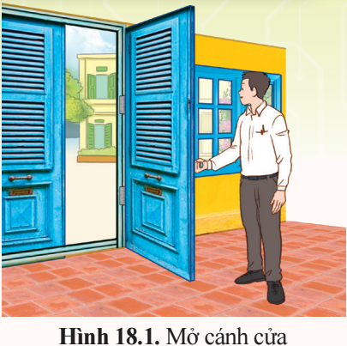
Chúng ta đã biết, lực tác dụng vào vật có thể làm thay đổi tốc độ, hướng chuyển động hoặc làm biến dạng vật. Không những thế, lực còn có thể làm quay vật. Ví dụ, ở hình 18.1, khi đẩy hoặc kéo thì cánh cửa có thể quay quanh bản lề.Khi nào thì lực tác dụng lên vật sẽ làm quay vật?

Slide 4


Slide 5
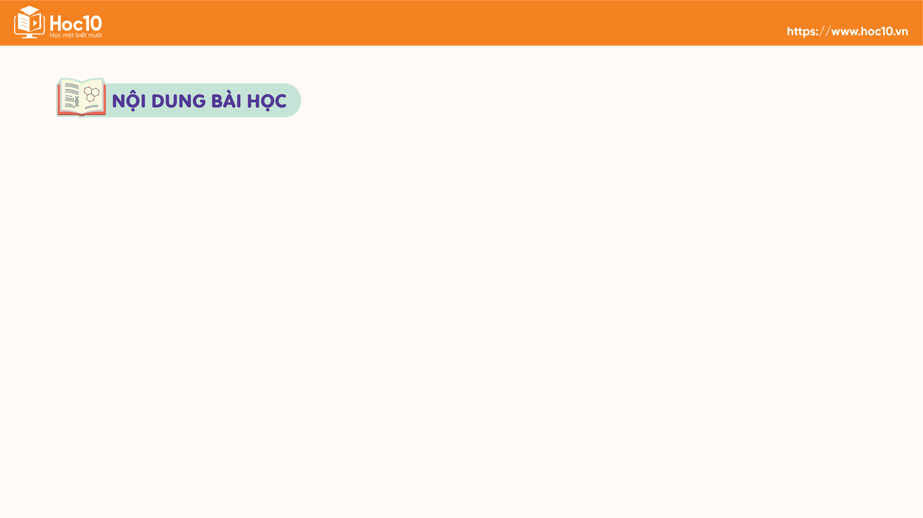

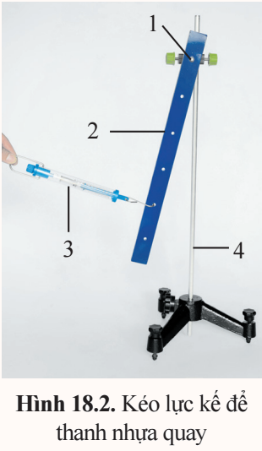
I. TÁC DỤNG LÀM QUAY CỦA LỰC
Thí nghiệm: Tác dụng làm quay của lực
Chuẩn bị
(1) Khớp nối và trục thép nhỏ
(2) Thanh nhựa cứng có các lỗ cách đều nhau
(3) Lực kế có thể móc vào các lỗ ở thanh nhựa
(4) Trụ thép dài gắn trên đế kim loại

Slide 6
Thí nghiệm: Tác dụng làm quay của lực
Tiến hành
• Lắp đặt thí nghiệm như hình 18.2.
• Điều chỉnh chiều cao của khớp nối sao cho khi nằm thẳng đứng, đầu dưới của thanh nhựa không chạm vào đế kim loại.
• Khi thanh nhựa đang nằm yên dọc theo trụ thép, móc lực kế vào một lỗ của thanh nhựa và kéo nhẹ lực kế sang trái như hình 18.2, sau đó kéo sang phải. Quan sát chuyển động của thanh nhựa và đọc giá trị của lực kế.

Slide 7
Thí nghiệm: Tác dụng làm quay của lực
Tiến hành
• Đưa thanh nhựa về vị trí nằm thẳng đứng dọc theo trụ thép, móc lực kế vào một lỗ của thanh nhựa, kéo nhẹ lực kế thẳng xuống dưới, song song với thanh nhựa. Quan sát chuyển động của thanh nhựa và đọc giá trị của lực kế.
• Rút ra kết luận khi nào lực sẽ làm thanh nhựa quay quanh trục thép.

Slide 8

Khi thực hiện các thao tác thí nghiệm, vì sao cần phải kéo nhẹ lực kế?

Slide 9
Cần phải kéo nhẹ lực kế trong khi thực hiện các thao tác thí nghiệm để chỉ làm cho thanh nhựa (2) chuyển động, tránh xê dịch trụ thép (4) hoặc chuyển động của vật khác không mong muốn xảy ra.

Slide 10
Trong thí nghiệm ở hình 18.2, lực tác dụng lên thanh nhựa có thể làm thanh nhựa quay quanh trục thép nằm ngang được giữ bởi khớp nối. Trục thép là trục quay của thanh nhựa.
Lực tác dụng lên một vật có thể làm quay vật quanh một trục hoặc một điểm cố định.

Slide 11

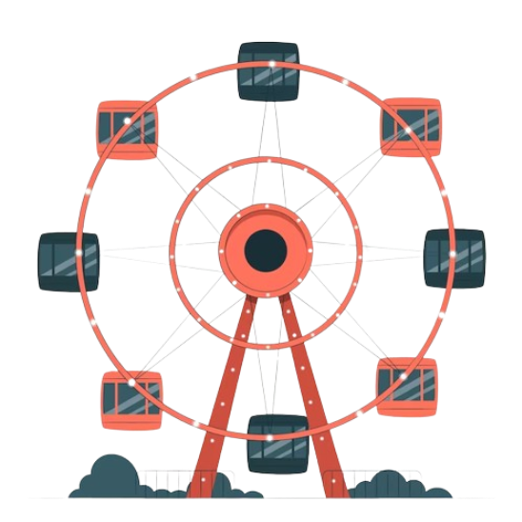

Nêu một số ví dụ trong thực tế về lực tác dụng làm quay vật.
Lái xe ô tô: người lái xe tác dụng lực vào vô-lăng làm vô-lăng quay quanh trục của nó.
Trò chơi vòng quay mặt trời: Các carbin quay quanh một trục cố định.

Slide 12
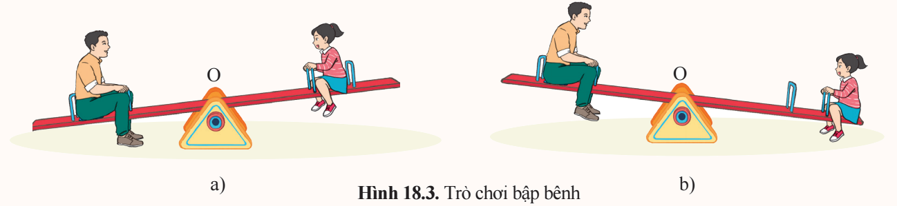
II. MÔMEN LỰC
Trong trò chơi bập bênh, khi ngồi gần trục quay giống như bố của mình (hình 18.3a), bạn nhỏ không thể nâng bố lên. Muốn nâng được bố lên, bạn nhỏ phải ngồi xa trục quay hơn so với bố (hình 18.3b). Người bố cũng có thể được nâng lên nếu có người lớn khác ngồi vào vị trí của bạn nhỏ.

Slide 13
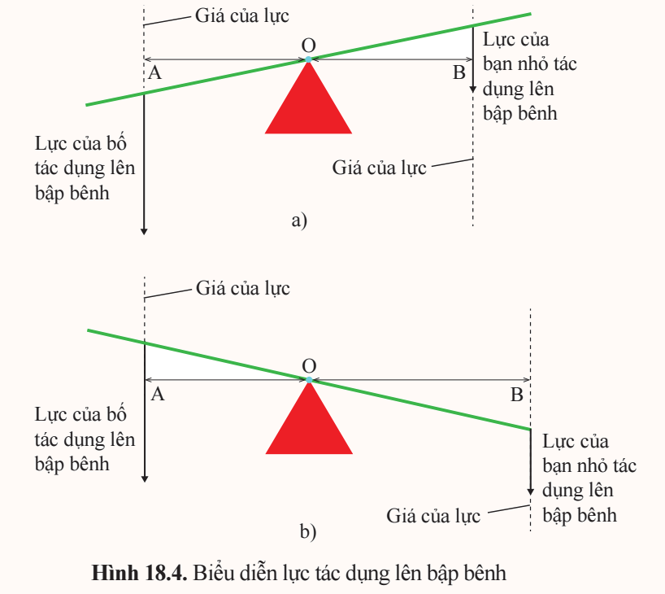
Đoạn OA là khoảng cách từ trục quay đến giá của lực (đường thẳng trùng với mũi tên biểu diễn lực) do bố tác dụng lên bập bênh.
Đoạn OB là khoảng cách từ trục quay đến giá của lực do bạn nhỏ tác dụng lên bập bênh.

Slide 14
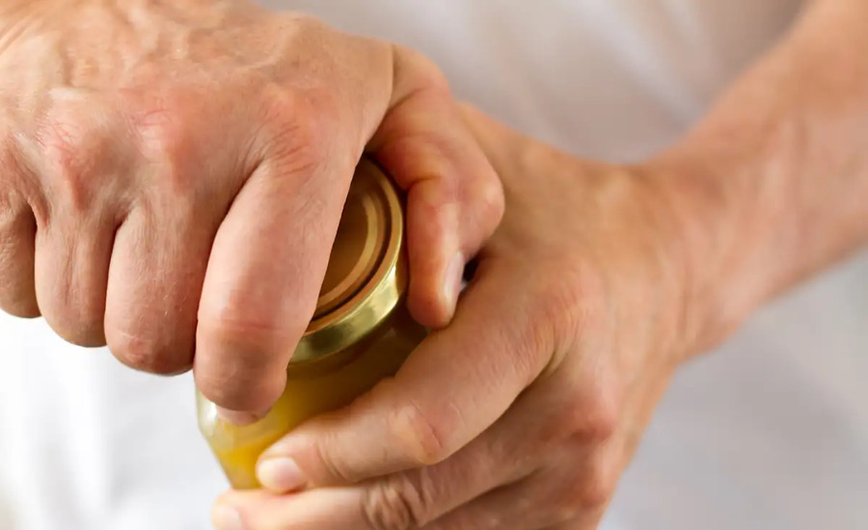
Nêu các ví dụ trong thực tế cần làm tăng tác dụng làm quay của lực bằng cách:
a) Tăng độ lớn của lực.
b) Tăng khoảng cách từ trục quay đến giá của lực.
c) Tăng đồng thời cả độ lớn của lực và khoảng cách từ trục quay đến giá của lực.
a) Tăng độ lớn của lực: Trường hợp nắp lọ quá chặt, ta cần tăng lực tác dụng vào nắp để làm nó xoay và mở được.

Slide 15
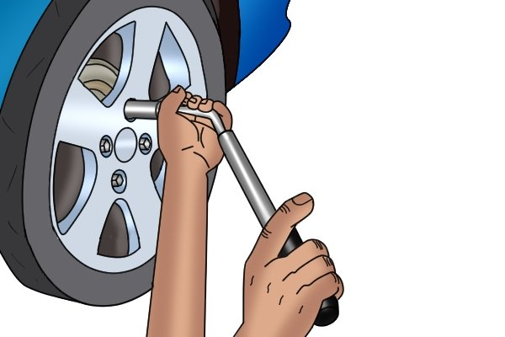
Nêu các ví dụ trong thực tế cần làm tăng tác dụng làm quay của lực bằng cách:
a) Tăng độ lớn của lực.
b) Tăng khoảng cách từ trục quay đến giá của lực.
c) Tăng đồng thời cả độ lớn của lực và khoảng cách từ trục quay đến giá của lực.
b) Tăng khoảng cách từ trục quay đến giá của lực: Trường hợp ốc quá chặt, người thợ sửa chữa thường phải dùng thêm một đoạn ống thép để nối dài thêm cán của chiếc cờ-lê giúp tháo ốc ra dễ hơn

Slide 16
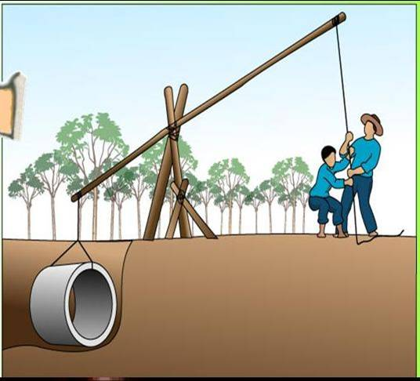
c) Tăng đồng thời cả độ lớn của lực và khoảng cách từ trục quay đến giá của lực: Trường hợp cần kéo một vật nặng ở dưới hố lên nếu tăng đồng thời cả lực kéo và khoảng cách từ trục quay tới giá của lực thì sẽ đưa được vật lên dễ dàng hơn.
Nêu các ví dụ trong thực tế cần làm tăng tác dụng làm quay của lực bằng cách:
a) Tăng độ lớn của lực.
b) Tăng khoảng cách từ trục quay đến giá của lực.
c) Tăng đồng thời cả độ lớn của lực và khoảng cách từ trục quay đến giá của lực.

Slide 17
Kết luận
Khi lực tác dụng làm quay vật quanh một trục hoặc một điểm cố định, tác dụng làm quay của lực sẽ càng lớn nếu lực có giá trị lớn và khoảng cách từ trục quay đến giá của lực càng lớn.
Người ta chọn một đại lượng có liên hệ với cả độ lớn của lực và khoảng cách từ trục quay đến giá của lực để đặc trưng cho tác dụng làm quay của lực. Đại lượng này được gọi là mômen lực.

Slide 18

• Lực tác dụng lên vật có thể làm quay vật quanh một trục hay một điểm cố định.
• Tác dụng làm quay của lực lên một vật quanh một trục hay một điểm cố định được đặc trưng bằng mômen lực. Mômen lực có liên hệ với độ lớn của lực và khoảng cách từ trục quay đến giá của lực.

Slide 19


Slide 20
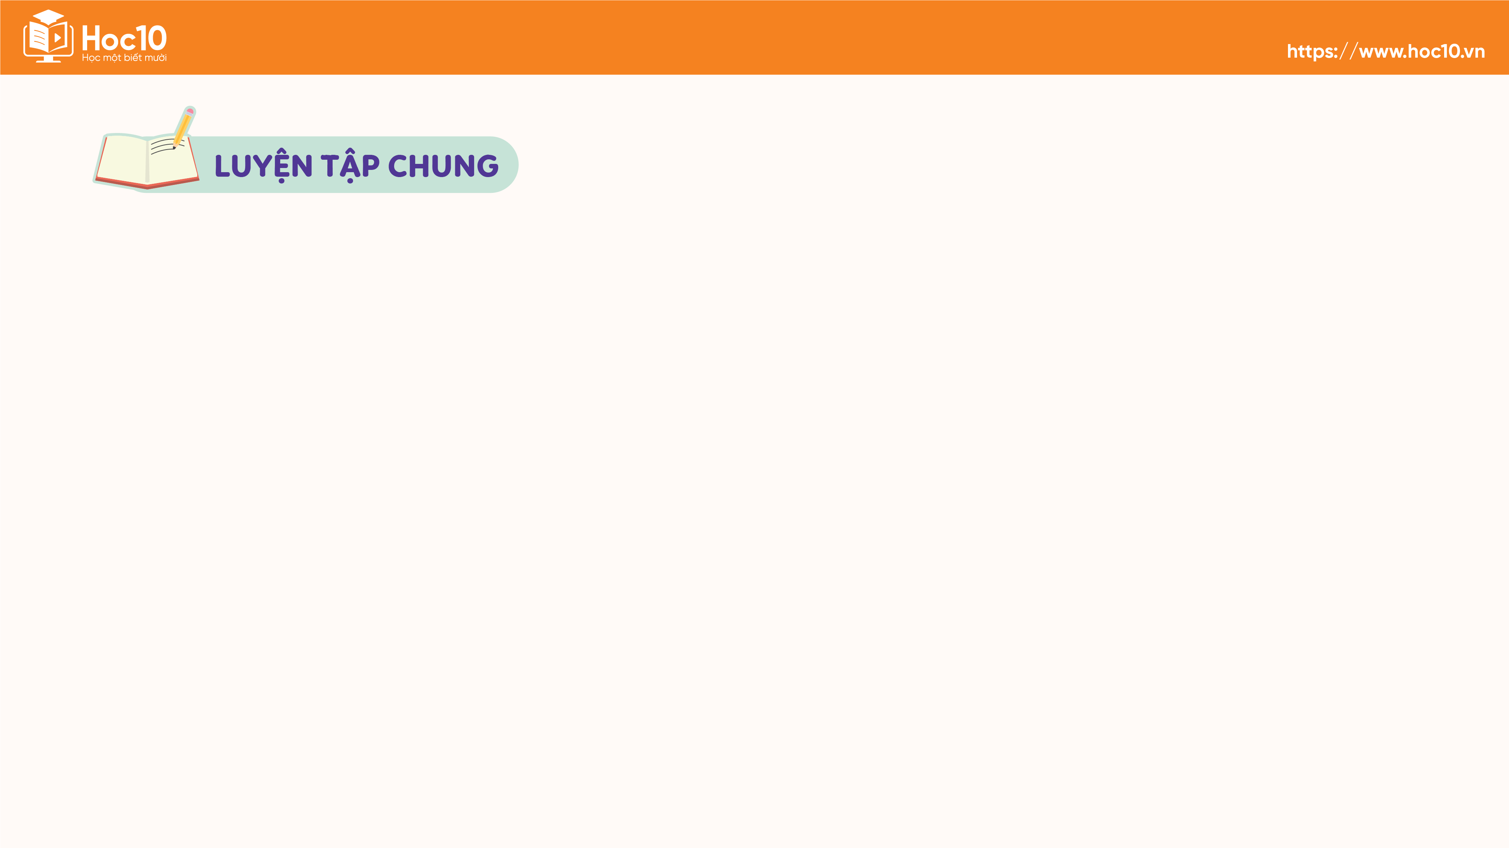
1. Trong hình 18.1, tay người tác dụng lực như thế nào thì cánh cửa không quay?
Tay người tác dụng lực có giá song song hoặc cắt trục quay thì sẽ làm cánh cửa không quay.

Slide 21
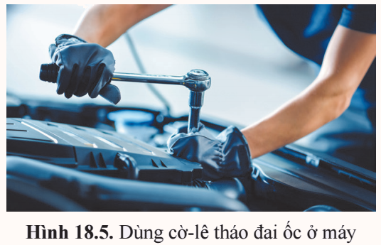
2. Khi cần tháo đai ốc ở các máy, thiết bị, người thợ dùng một dụng cụ gọi là cờ-lê (hình 18.5).
a) Chỉ ra vật chịu lực tác dụng làm quay và lực làm quay vật trong trường hợp này.
b) Nếu ốc quá chặt, người thợ thường phải dùng thêm một đoạn ống thép để nối dài thêm cán của chiếc cờ-lê. Giải thích cách làm này.

Slide 22
a)
- Vật chịu lực tác dụng làm quay: đai ốc.
- Lực làm quay vật: lực do tay tác dụng vào cờ-lê.
b)
Việc dùng thêm một đoạn ống thép để nối dài thêm cán của chiếc cờ-lê làm tang khoảng cách từ trục quay đến giá của lực giúp tăng mômen lực và làm đai ốc được tháo ra dễ hơn.

Slide 23
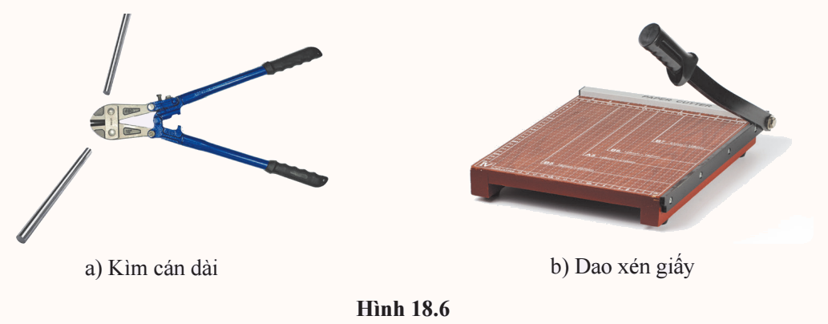
3. Hình 18.6 là ảnh chiếc kìm cán dài dùng để cắt sắt và dao xén giấy. Trong mỗi hình, nêu rõ bộ phận của dụng cụ sẽ quay khi chịu lực tác dụng.
Bộ phận sẽ quay của kìm cán dài
Bộ phận sẽ quay của dao xén giấy

Slide 24


Slide 25






Ôn lại kiến thức đã học.
Hoàn thành bài tập trong sách bài tập.
Đọc và tìm hiểu trước nội dung
Bài 19. Đòn bẩy.
HƯỚNG DẪN VỀ NHÀ

Slide 26


Slide 27

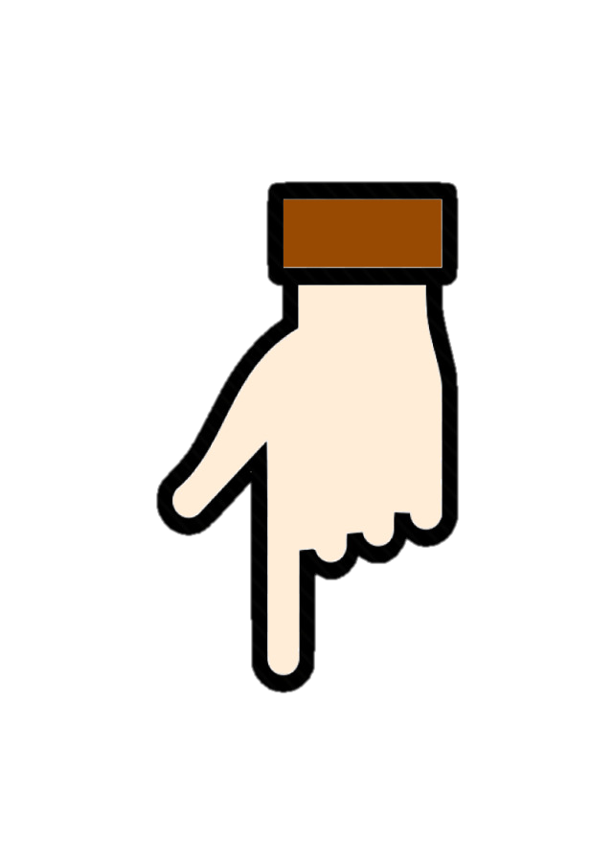

Like fanpage Hoc10 - Học 1 biết 10 để nhận thêm nhiều tài liệu giảng dạy
theo đường link:
Hoc10 – Học 1 biết 10
Hoặc truy cập qua QR code

